Slide 1
INFORMES CONSUN 19.12.2014

Slide 2
TCU - Auditoria no Funcionamento da Audin
Esta foi uma auditoria de rotina, prevista desde 2013 e que deu seguimento em auditoria do TCU realizada naquele ano:
9.2. Recomendar à Universidade Federal de Pelotas que:
9.2.1. atualize seu Manual de Auditoria Interna;
9.2.2. revise seus normativos internos que regulamentam a atuação de sua unidade de auditoria interna;
9.3. Recomendar à unidade de auditoria interna da Universidade Federal de Pelotas que:
9.3.4. fomente a promoção de melhorias contínuas nos instrumentos de controle administrativo da universidade (normatização, sistematização e padronização de procedimentos operacionais);
9.3.5. abstenha-se de praticar atos de gestão;
9.3.8. apresente, previamente à divulgação de seus relatórios finais de auditoria, relatório preliminar aos gestores envolvidos e à alta administração, de modo a proporcionar transparência às avaliações preliminares da auditoria, possibilitar que o auditado se manifeste em prazo razoável e auxiliar na formulação da conclusão da auditoria;

Slide 3
CGU - Relatório Preliminar sobre Auditoria 006/2013
A nosso pedido, a CGU veio avaliar o Relatório de Auditoria da AUDIN sobre as bolsas.
O trabalho feito pela CGU já resultou em relatório preliminar, portanto não publicável ainda.
Tão logo seja publicado o relatório final este será divulgado no sítio da CGU e replicado no sítio da AUDIN-UFPel.

Slide 4
AUDIN - UFPel
O Auditor solicitou seu desligamento do cargo de Chefe da Unidade de Auditoria Interna, sem especificar os motivos. A Administração aceitou o pedido de renúncia e trouxe um Auditor de Carreira da UNIPAMPA que já teve seu nome aprovado pelo CONDIR e pela CGU-Brasília, estando nomeado como novo chefe.
Também temos a nomeação de uma nova Auditora de Carreira que está tramitando a documentação para posse e estaremos recebendo outra Auditora, por redistribuição, no princípio de 2015.
Site da AUDIN: identificamos que o site foi retirado no ar e questionamos o antigo Chefe da Unidade de Auditoria Interna que justificou a partir do Relatório Preliminar do TCU. Por entendermos que o Relatório Preliminar não constitui-se em "recomendação ou determinação" definitiva, passamos a providenciar, junto ao atual Chefe da AUDIN a recuperação das informações e colocação do site da forma como estava estruturado. Nesse meio tempo, recebemos questionamento do MPF do porquê havíamos retirado o site do ar. Através de backups da CTI foi possível recolocar as informações no ar novamente e o site está em funcionamento.

Slide 5
OUTRAS AÇÕES
Transmissão ao vivo das reuniões do CONSUN;
Incremento no número de leitos do HE (56 novos leitos), com ingresso na Rede de Urgência e Emergência, gerando impacto direto no PS Municipal. Em 2015 serão totalizados 97 novos leitos, chegando a 209 no total (partindo dos 112 iniciais);
Aprovação de 1011 novas vagas para Concurso Público para a EBSEH - substituição gradativa da mão-de-obra do HE a partir de meados de 2015;
Aprovação da metodologia da Constituinte e início dos trabalhos;
Obras de adequação da Radioterapia para receber novo acelerador linear.

Slide 6
PRÓ-REITORIAS
PRAE
Edital auxílio eventos - investidos R$222.278,00 atendendo a participação de 1537 alunos em eventos.
Melhorias no RU - Alimentação adquirida através de produtores da agricultura familiar, oferecendo insumos ecológicos e orgânicos; alimentação com opção vegetariana; inclusão de frutas em todas as refeições; disponibilização de ceia para os moradores da Casa do Estudante.
Proposta de alteração de estrutura com a criação do Núcleo de Ações Afirmativas, a fim de atender cotistas (pretos, pardos e indígenas) e desenvolver políticas inclusivas para gênero e etnia.

Slide 7
PRÓ-REITORIAS
PRG
Mostra de Ensino - Vinculados ao Ensino de Graduação (PIBID, PET, Tópicos em Matemática Elementar, LIFE, Pró-Saúde/PET Saúde), com expressiva apresentação de pôsteres e realização de debates em mesas-redondas sobre temas como políticas afirmativas e currículo e políticas de formação inicial e continuada de profissionais de rede básica. Em 2015 comporá a Semana de Integração Ensino, Pesquisa e Extensão – CIC/CEC/Ensino – ENPOS, prevista no calendário acadêmico de 21 a 26 de setembro.
Trabalho com a Rede de Ensino – participação de cursos de graduação na Feira das Profissões promovida pelo Instituto Estadual de Educação Assis Brasil; realização da Mostra das Profissões (com a participação de 34 cursos de graduação) no Campus Porto, aberta às escolas da rede; atividades de Formação de Professores das Redes de Ensino (envolvendo mais de 3 mil professores) através da Formação Continuada, com destaque para os programas Pacto Nacional pela Alfabetização na Idade Certa (PNAIC) e Pacto Nacional pelo Fortalecimento do Ensino Médio.
Sistema Acadêmico – o sistema acadêmico está em vias de conclusão e irá administrar todas as fases do registro acadêmico, desde o ingresso até a diplomação.

Slide 8
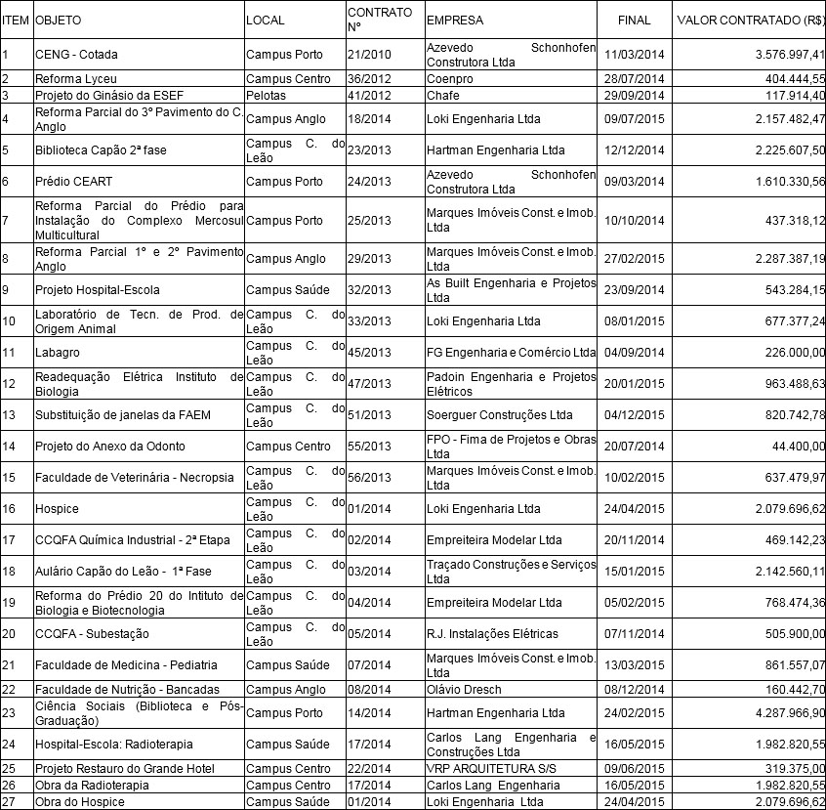
PRÓ-REITORIAS
PROPLAN
Total de obras/serviços concluídos ou em execução em 2014, atendendo a quase totalidade das unidades acadêmicas e administrativas: 27 (Total do Investimento nessas obras: R$ 34.4 milhões);
Ampliação recursos para manutenção e melhorias nas atividades acadêmicas (matriz e editais)
2012 Total: R$ 1.500.000,00 (Matriz R$ 1.500.000,00)
2013 Total: R$ 7.364.644,66 (Matriz R$ 1.500.000,00 - Bolsas de desenvolvimento acadêmico: R$ 3.000.000,00 - PROEQUIP R$ 2.684.644,66)
2014 Total: R$ 8.876.459,34 (Matriz: R$ 3.000.000,00 - Bolsas de desenvolvimento acadêmico: R$ 2.848.800,00 - PROEQUIP: R$ 1.527.659,34 - Programa de Qualificação de Espaços: R$ 1.500.000,00)

Slide 9
PRÓ-REITORIAS
PROGEP
A disponibilidade de recurso financeiro expressivo em 2014, ampliou a capacitação externa que, agora normatizada na UFPel, possibilitou a participação de 128 servidores em 57 ações, agora com mecanismos que requisitam o efeito multiplicador na volta à instituição.
36 ações internas de capacitação, atendendo 900 servidores, ofertadas na forma de cursos.
I Encontro de Desenvolvimento de Servidores da UFPel, realizado em novembro, que alcançou plenamente os objetivos de reunião e reflexão. Foi o marco que sinalizou uma programação mais arrojada em 2015. Foram realizadas palestras e mesas redonda par um público de 200 pessoas e 23 Oficinas, além de atividades artístico-culturais de integração e envolvimento.
Realização dos exames médicos periódicos em agosto de 2014 (Servidores já atendidos - PRG, PREC, PROGEP e PRA - 80). Até o momento em torno de 80 servidores já concluíram os exames e receberam o Atestado de Saúde Ocupacional.
Ingresso de 120 novos Servidores, entre docentes e TAE's.

Slide 10
PRÓ-REITORIAS
PRA
Aquisição, mediante cedência, e início de implantação do Sistema de Compras on-line que permitirá agilidade na aquisição de bens e serviços pela comunidade acadêmica.
Capacitações para compras, SCDP, SICONV e Fiscalização de Contratos (aproximadamente 200 servidores capacitados).

Slide 11
PRÓ-REITORIAS
PRPPG
Edital para apoio a discentes participarem em eventos (192 apoios financiados).
Edital para apoio a docentes participarem em eventos (45 apoios financiados).
Alocação de 219 bolsas de IC com recursos próprios da UFPel.
CIC - 1567 trabalhos apresentados.
Início de atividades em 01 novo mestrado e em 01 doutorado.
Submissão de 10 novos Cursos para a CAPES: 05 de Mestrado Acadêmico; 02 Mestrados Profissionais e 03 de Doutorado.
Captação de R$ 1,6 milhões no Edital ProEquipamentos da CAPES, beneficiando 36 PPGs.
ENPOS - com 800 trabalhos apresentados.
Regularização de 20 patentes que estavam irregulares no INPI - Ingresso de 30 novas patentes no portfólio da UFPEL.
5 novos registros de software.
Criação da incubadora de empresas (8 empresas em pré-incubação).
Oferta de disciplina de empreendedorismo para os programas de pós-graduação.
Promoção da segunda edição do concurso de ideias inovadoras.

Slide 12
PRÓ-REITORIAS
PREC
Concessão de 516 bolsas de extensão, num total de R$ 193.390,00;
PROEXT 2015 - 7ª colocada entre 123 classificadas (R$ 3.538.537,60);
Realização do Congresso de Extensão e Cultura;
Realização do Primeiro Encontro de Estudantes Extensionistas;
Instituição do Prêmio Aldyr Schlee para Destaques em Extensão;
Criação do Fórum Social de Extensão;
Projeto Cinema nos Bairros;
Apoio ao 3° Festival Dança Pelotas;
Apoio ao Pelotas Jazz Festival;
Shows com Daniel Drexler e Vitor Ramil;
Primeiro Festival Porto da Artes;
Apresentação do Projeto do Espaço Cultural da Laneira;
Participação no Programa Cultura Viva do MINC, integrando 3,6 mil pontos de cultura no Brasil com a América Latina (Uruguai, Chile, Argentina, Colômbia e Peru);

